Slide 1
자바스크립트
02
CSS 다루기

Slide 2
1. CSS를 대략적으로 사용할 수 있다.
지난 시간에 배운 HTML을 CSS로 꾸밀 수 있다.
간단한 애니메이션도 활용할 수 있다.
2. 반응형 웹사이트를 이해하고 만들 수 있다.
반응형 웹사이트의 동작 원리를 이해하고,
직접 반응형 웹사이트를 만들어 본다.

Slide 3
01.
02.
03.
04.
05.
06.
CSS 기초 익히기
레이아웃 그리기
부트스트랩 소개
간단한 애니메이션 둘러보기
반응형 웹사이트
Git 써보기

Slide 4
01
CSS 기초 익히기

Slide 5
01
CSS 기초 익히기
주석에 대해 알아보자
예제 1
# HTML
<!--<h1>Hello</h1>-->
# CSS
/*
div {
color: red; // 글자색 설정
}
*/
코드와 같이 쓸 수 있지만, 실행되지 않음
디버깅할 때 쓸 수 있음
메모 용도로 많이 사용함
HTML과 CSS 다른 것에 주목!

Slide 6
01
CSS 기초 익히기
margin 병합 현상 (형제 간)
예제 2
<div id="ex1">ex1</div>
<div id="ex2">ex2</div>
#ex1 {
margin-bottom: 10px;
}
#ex2 {
margin-top: 30px;
}
나란히 같은 계층에 있으면 형제라고 함
이 때, 두 마진이 겹치면 큰 쪽이 적용됨

Slide 7
01
CSS 기초 익히기
margin 병합 현상 (형제 간)
example1
example1
10px
30px
30px
example2
example2

Slide 8
01
CSS 기초 익히기
margin 병합 현상 (부모자식 간)
예제 3
<div id="ex1">
<div id="ex2">
ex2
</div>
</div>
#ex2 {
margin-top: 10px;
}
자식에서 마진이 있을 때, 부모까지 적용되는 현상
이때, 자식이 부모의 최 상단이거나, 최 하단에 있어야 함

Slide 9
01
CSS 기초 익히기
margin 병합 현상 (부모자식 간)
example1
10px
10px
example2
example1
example2

Slide 10
01
CSS 기초 익히기
display 속성
예제 4
#ex1 { display: inline; }
#ex2 { display: block; }
#ex3 { display: inline-block; }
#ex4 { display: table; }
#ex5 { display: none; }
CSS로도 inline/block 지정 가능
inline은 크기 지정 불가능
inline-block은 크기 지정할 수 있음
table을 주면 <table>과 같은 속성이 됨
none은 아예 공간도 차지하지 않음

Slide 11
01
CSS 기초 익히기
float 속성
예제 5
<div id="ex1">ex1</div>
<div id="ex2">ex2</div>
<div id="ex3">ex3</div>
<div id="ex4">ex4</div>
#ex1 { float: right; }
#ex2 { float: right; }
#ex3 { float: left; }
#ex4 { clear: both; }
현재 흐름에서 벗어날 수 있음
부모의 왼쪽, 오른쪽으로 정렬됨
현재 흐름을 벗어났으므로,
다른 레이아웃에 영향을 줄 수 있음
clear 사용으로 사용 해제

Slide 12
01
CSS 기초 익히기
float 속성
container
example3
example2
example1
example4

Slide 13
01
CSS 기초 익히기
그룹 선택자
예제 6
<div id="ex1">ex1</div>
<div id="ex2">ex2</div>
#ex1, #ex2 {
border: 1px solid black;
}
콤마(,)로 여러 개 선택자를 지정
여러 선택자를 그룹화해서 적용하는 개념

Slide 14
01
CSS 기초 익히기
특성 선택자
예제 7
<div id="ex1">
ex1
<input type="button" />
</div>
input[type="button"] {
border: 1px solid black;
}
특정 속성 값을 가지고 있는 요소를 선택할 수 있음
주로 input 태그에 적용

Slide 15
01
CSS 기초 익히기
자식 선택자
예제 8
<div id="ex1">
<span>ex1</span>
<span>
ex2
<span>ex3</span>
</span>
</div>
#ex1 > span {
border: 1px solid blue;
}
바로 아래 자식에게만 적용
손자는 영향을 받지 않음

Slide 16
01
CSS 기초 익히기
가상 선택자
예제 9
<div id="ex1">ex1</div>
#ex1 {
border: 1px solid black;
}
#ex1:hover {
border: 5px solid black;
}
선택한 요소가 특정 상태일 때 적용
hover는 해당 요소에 마우스가 올라갔을 때를 의미
이 외에도 child-first, before 등 다양한 가상 선택자가 존재

Slide 17
01
CSS 기초 익히기
가상 선택자
example1
example1

Slide 18
02
레이아웃 그리기

Slide 19
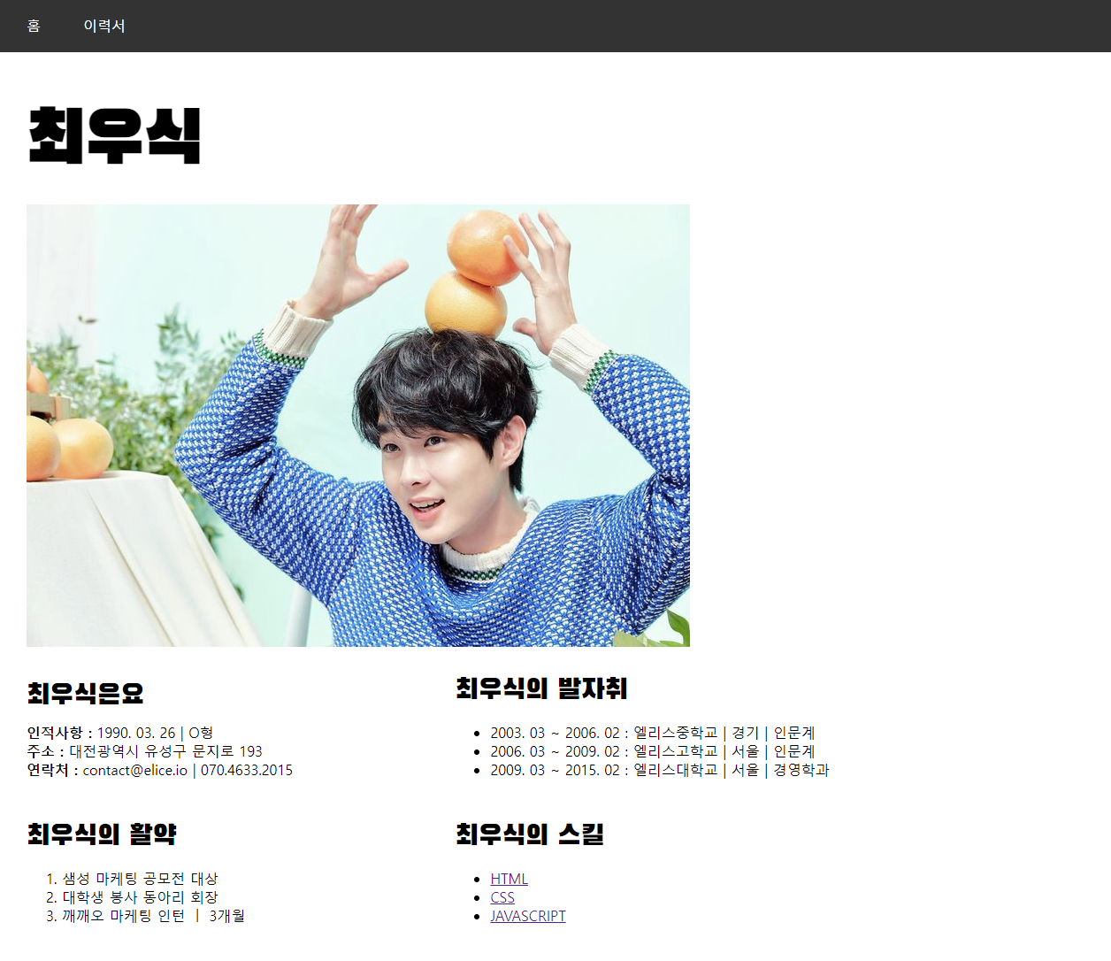
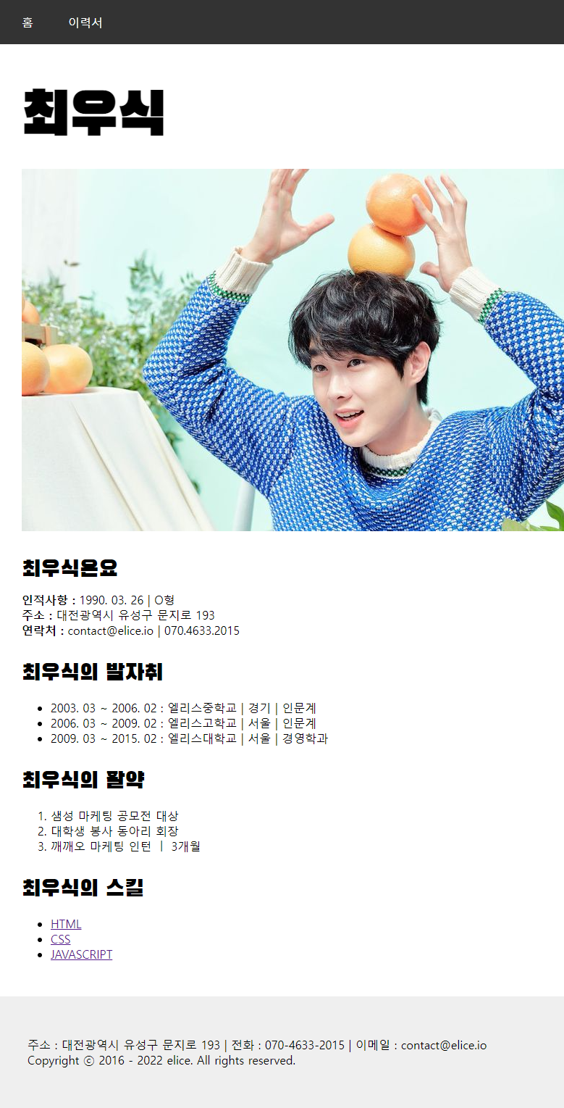
02
레이아웃 그리기
레이아웃을 바꾸려면 어떻게 할까?

Slide 20
02
레이아웃 그리기
flex?
Flexible Box 라고 불리며, 레이아웃을 위한 속성
container
item
item
item

Slide 21
02
레이아웃 그리기
flex container
예제 10
결과 10
<div class="container">
<div class="item">ex1</div>
<div class="item">ex2</div>
<div class="item">ex3</div>
</div>
.container {
display: flex;
flex-direction: row;
}
마치 inline을 적용한 듯한 모습
float로도 동일하게 가능해 보임
inline, float 랑 뭐가 다를까?

Slide 22
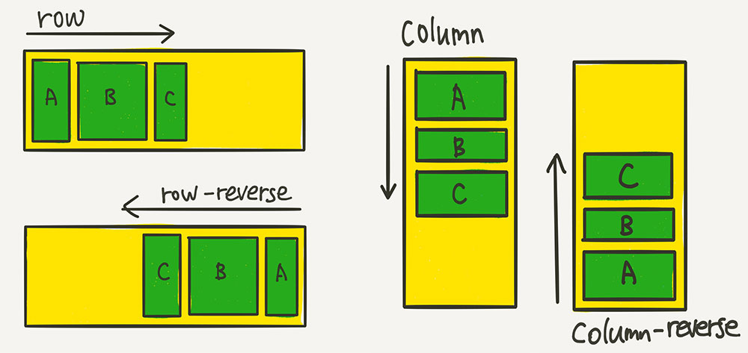
02
레이아웃 그리기
flex container
출처 : 1분코딩

Slide 23
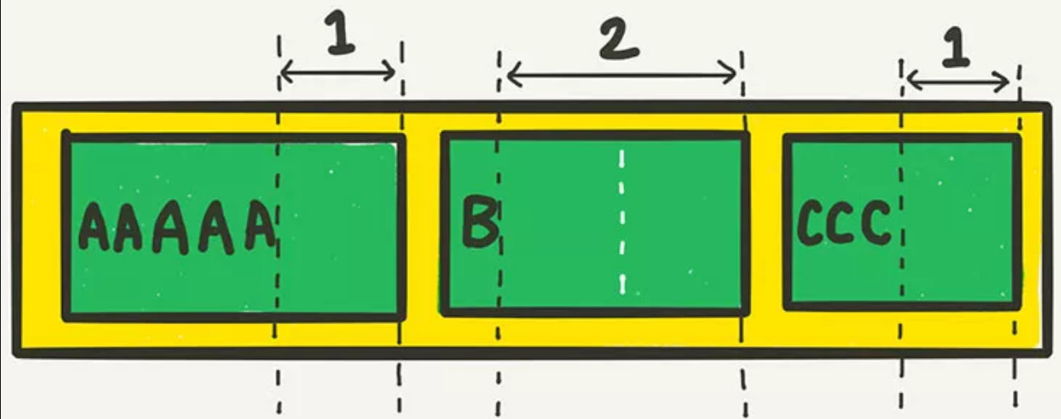
02
레이아웃 그리기
flex item
예제 11
<div class="container">
<div class="item">ex1</div>
<div class="item">ex2</div>
<div class="item">ex3</div>
</div>
.container { display: flex; }
.item:nth-child(1) { flex-grow: 1;}
.item:nth-child(2) { flex-grow: 2;}
.item:nth-child(3) { flex-grow: 1;}
container 내 item이 비율만큼 차지
여백의 공간을 지정된 비율로 적용
비율 별로 크기 할당 (매우 유동적)
출처 : 1분코딩

Slide 24
02
레이아웃 그리기
flex item
예제 12
.container {
display: flex;
}
.item {
flex-grow: 1;
flex-shrink: 1;
flex-basis: auto;
}
flex-grow : 여백의 비율
flex-basis : 요소의 기본 크기
flex-shrink : 요소의 크기 축소 비율

Slide 25
02
레이아웃 그리기
flex 정렬
예제 13
.container {
display: flex;
justify-items: center;
align-items: center;
align-content: flex-end;
}
.item {
align-self: center;
}
justify-items : 메인 방향 정렬
align-items : 수직 축 방향 정렬
align-content: 여러 행 수직 축 방향 정렬
align-self : 수직 축 방향 아이템 정렬

Slide 26
02
레이아웃 그리기
어떻게 바꾸면 될까?
container
item
item

Slide 27
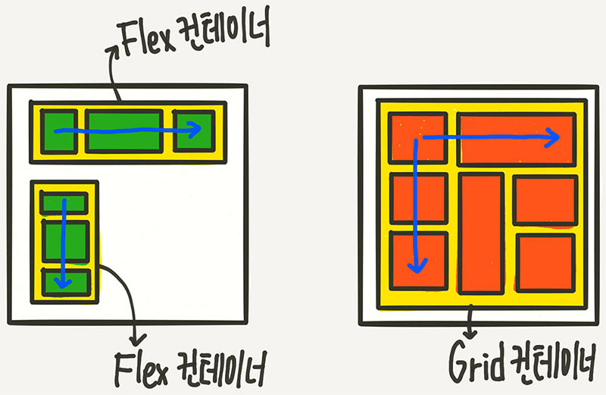
02
레이아웃 그리기
grid??
1차원 개념
2차원 개념
출처 : 1분코딩

Slide 28
02
레이아웃 그리기
grid를 적용하면?
container
item
item
item
item

Slide 29
02
레이아웃 그리기
grid container
예제 14
<div class="container">
<div class="item">ex1</div>
<div class="item">ex2</div>
<div class="item">ex3</div>
<div class="item">ex4</div>
</div>
.container {
display: grid;
grid-template-columns: 1fr 1fr;
}
fr 은 fraction의 의미
2개면 column 개수도 2개
px과 같이 고정 값도 가능
repeat(5, 1fr) = 1fr 1fr 1fr 1fr 1fr

Slide 30
02
레이아웃 그리기
grid container
예제 15
.container {
display: grid;
grid-template-columns: 1fr 1fr;
row-gab: 10px;
column-gab: 20px;
gab: 10px 20px;
grid-gab: 10px 20px;
}
row-gab : row 간 공간 설정
column-gab : column 간 공간 설정
gab : 한 번에 설정 가능
grid-gab : 브라우저 호환을 위함

Slide 31
02
레이아웃 그리기
1
2
3
4
grid line
container
1
item
item
item
2
item
item
item
3

Slide 32
02
레이아웃 그리기
grid item
예제 16
.item:nth-child(1) {
grid-column-start: 1;
grid-column-end: 3;
grid-column: 1 / 3;
grid-row-start: 1;
grid-row-end: 2;
grid-row: 1 / 2;
}
해당 셀이 공간을 얼마나 차지할 것인지 설정
grid-column : 축약형으로 쓸 수 있음
grid-column : 1 / span 2 : 1번에서 2칸을 차지함

Slide 33
02
레이아웃 그리기
grid 정렬
예제 17
.container {
justify-items: center;
align-items: end;
place-items: center end;
}
.item {
justify-self: center;
align-self: start;
place-self: center;
}
justify-items : 가로 방향 정렬
align-item : 세로 방향 정렬
place-items : justify와 align 모두 설정
justify-self : 가로 방향 아이템 정렬
align-self : 세로 방향 아이템 정렬
place-self : justify와 align 모두 설정

Slide 34
02
레이아웃 그리기
이전 실습을 완성해봅시다!
flex
grid

Slide 35
03
부트스트랩 소개

Slide 36
03
부트스트랩 소개
bootstrap이 뭘까요?
저는 디자인에 재능이 없어요
빠르고 쉽게 만들고 싶은데
언제 하나하나 다 만들고 있죠?
좀 더 쉽게 할 수 없을까요?
제가 만든 웹사이트는 뭔가 촌스러워요 ㅠㅠ
그냥 무난한 디자인이면 되는데...

Slide 37
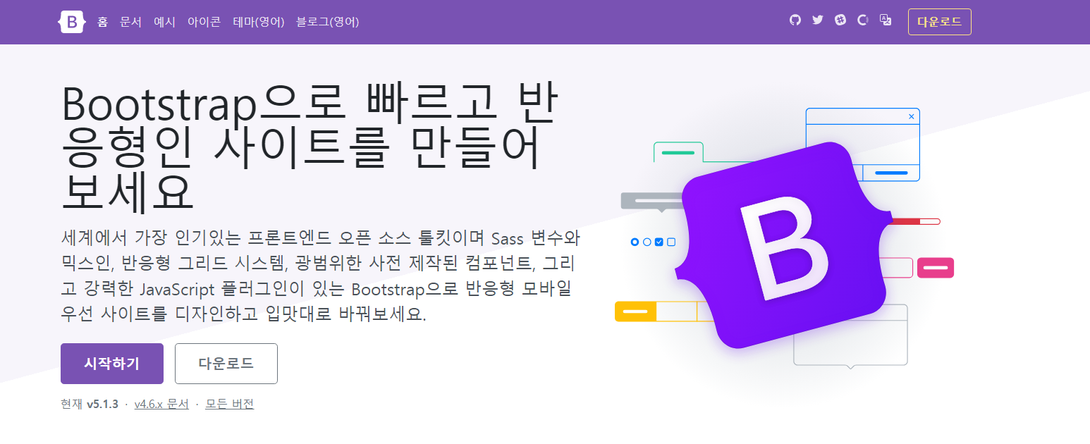
03
부트스트랩 소개
bootstrap이 뭘까요?
트위터에서 사용하던 프레임 워크

Slide 38
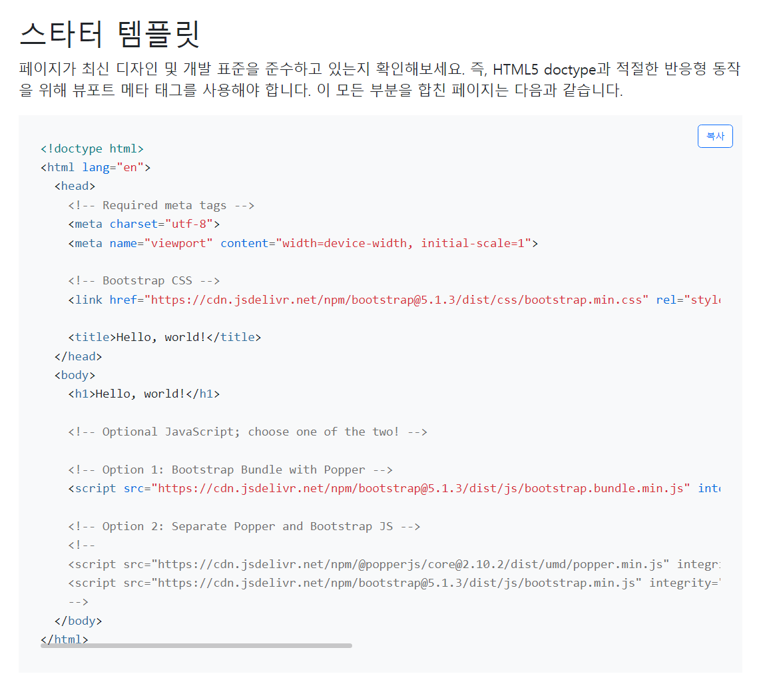
03
부트스트랩 소개
간단하게 들여다 볼까요?
HEAD
BODY

Slide 39
03
부트스트랩 소개
간단하게 들여다 볼까요?
오늘 뒷 장에서 배울 내용!
단순한 CSS 파일 불러오기

Slide 40
03
부트스트랩 소개
간단하게 들여다 볼까요?
단순한 JS 파일 불러오기

Slide 41
03
부트스트랩 소개
간단하게 들여다 볼까요?

Slide 42
03
부트스트랩 소개
간단하게 사용해보기
예제 18
<div class="w-100"> <!-- width: 100% -->
<div class="p-3"> <!-- padding: 1rem -->
<p class="d-inline-block"> <!-- display: inline-block -->
<span class="text-primary">Hello,</span><!-- color: PRIMARY -->
</p>
<p class="ml-2"> <!-- margin-left: 0.5rem -->
<span class="text-danger">Bootstrap</span><!-- color: DANGER -->
</p>
</div>

Slide 43
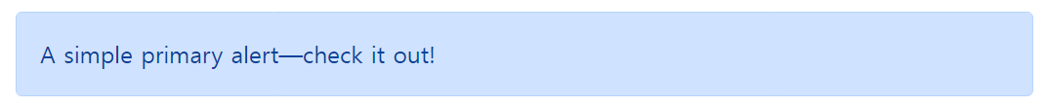
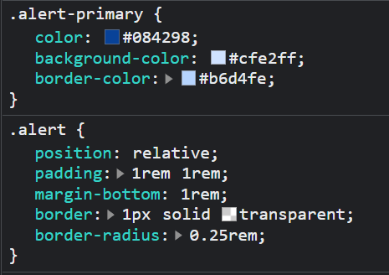
03
부트스트랩 소개
아이디어 얻기
개발자 도구를 활용
부트스트랩에서 마음에 드는 형태를 따올 수 있음
이런 식으로 코드를 찾아보는 습관을 들이자!

Slide 44
04
간단한 애니메이션 둘러보기

Slide 45
04
간단한 애니메이션 둘러보기
Transform
예제 19
<div id="example1">example1</div>
#example1 {
transform: rotate(90deg);
transform: scale(1, 2);
transform: skew(10deg, 0);
transform: translate(100px, 0);
}
rotate : 해당 요소를 회전
scale : 해당 요소의 스케일
skew : 해당 요소를 비틂
translate : 해당 요소를 이동
참고: https://developer.mozilla.org/ko/docs/Web/CSS/transform

Slide 46
04
간단한 애니메이션 둘러보기
Transition
예제 20
<div id="example1">example1</div>
#example1 {
transition-property: width;
transition-duration: 3s;
transition-timing-function: ease-in;
transition-delay: 1s;
transition: width 3s linear 1s;
}
property : 적용하려는 속성
duration : 효과가 나타나는 시간
timing-function : 효과의 속도 함수
delay : 효과가 나타나기 전 딜레이

Slide 47
04
간단한 애니메이션 둘러보기
Transition
예제 21
<div id="example1">example1</div>
#example1 {
border: 1px solid black;
}
#example1:hover {
border: 5px solid black;
transition: border 3s linear 1s;
}
직접 한 번 해봅시다!
어떤 변화가 일어나나요?

Slide 48
04
간단한 애니메이션 둘러보기
prefix
예제 22
<div id="example1">example1</div>
#example1 {
-webkit-transform: rotate(90deg); // 크롬, 사파리
-moz-transform: rotate(90deg); // 파이어폭스
-ms-transform: rotate(90deg); // 익스플로러
-o-transform: rotate(90deg); // 오페라
}

Slide 49
04
간단한 애니메이션 둘러보기
Animation
예제 23
#example1 {
animation-name: exAnimation;
animation-duration: 3s;
animation-timing-function: ease-in;
animation-delay: 1s;
animation-iteration-count: infinite;
animation-direction: alternate;
}
@keyframes exAnimation {
from { border: 1px solid black }
to { border: 5px solid black }
}
name : keyframes로 호출할 이름
duration : 효과가 나타나는 시간
timing-function : 효과의 속도 함수
delay : 효과가 나타나기 전 딜레이
iteration-count : 효과 반복 수
direction : 효과 진행 방향

Slide 50
04
간단한 애니메이션 둘러보기
일단 해봅시다!
예제 24
#example1 { animation: exAnimation 5s ease-in infinite alternate;}
@keyframes exAnimation {
from {
border: 1px solid black;
transform: translate(0, 0);
}
to {
border: 5px solid black;
transform: translate(100px, 0);
}
}

Slide 51
04
간단한 애니메이션 둘러보기
이전 실습에 애니메이션 입히기
버튼 효과를 넣어봅시다!
마우스를 올렸을 때,
사진이 살짝 커지게 하여
사진 강조해보기

Slide 52
05
반응형 웹사이트

Slide 53
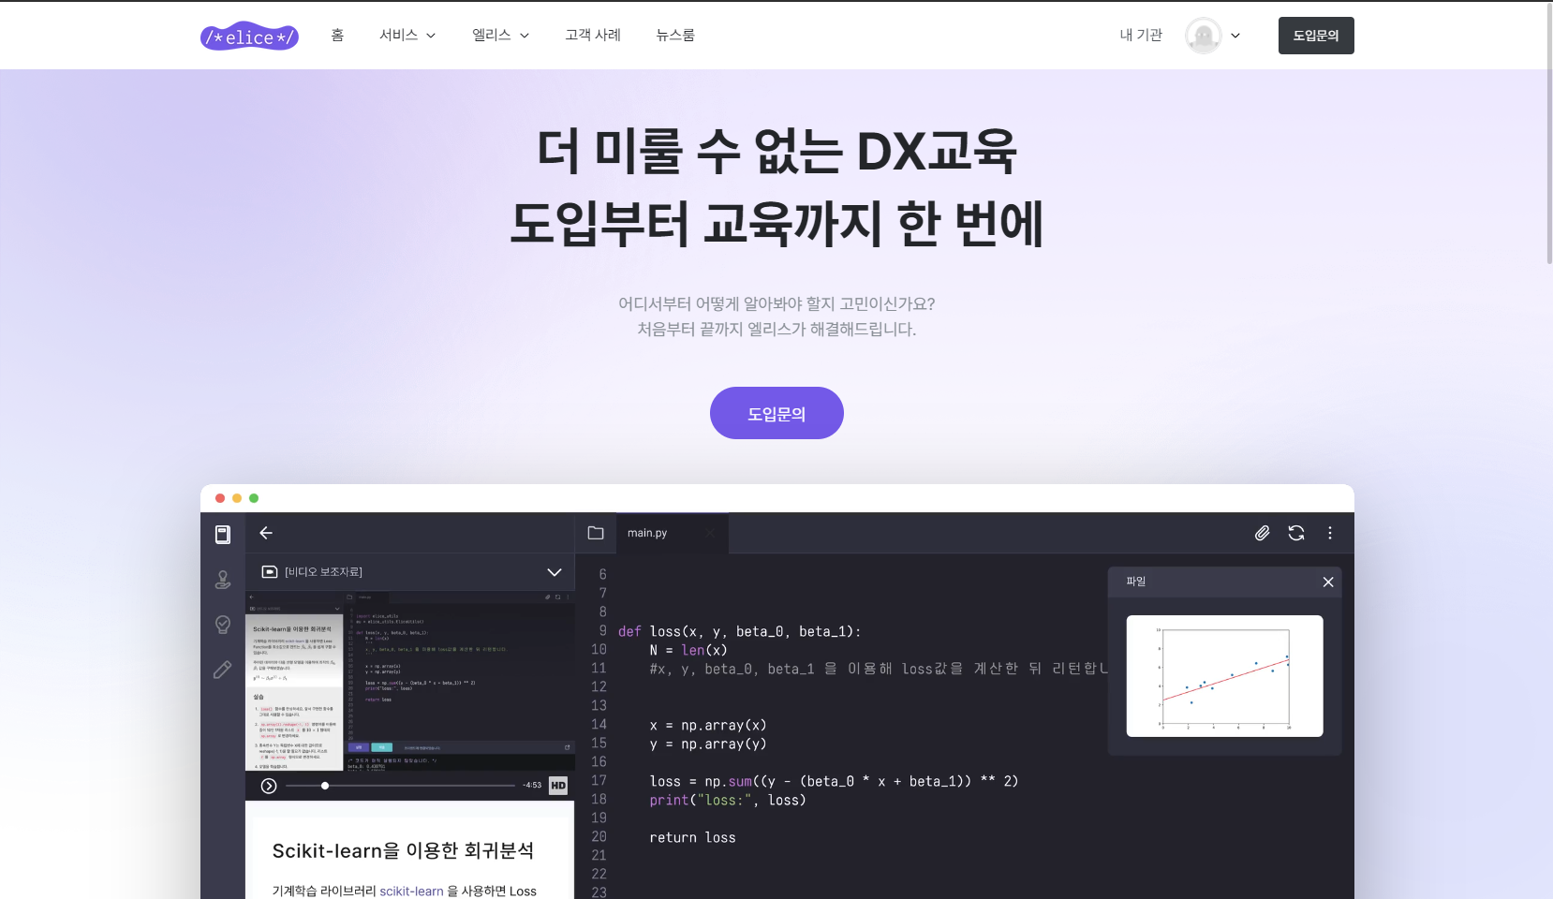
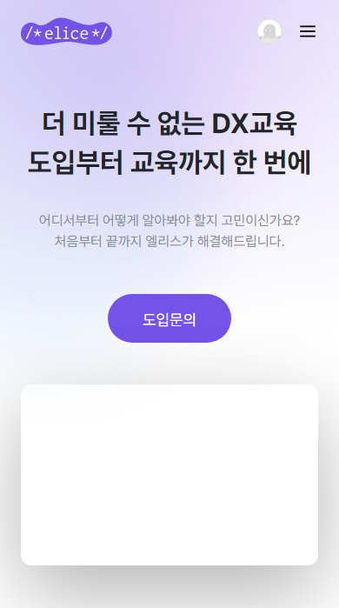
05
반응형 웹사이트
반응형 웹사이트란?
PC 화면
모바일

Slide 54
05
반응형 웹사이트
Media Query
1200px
480px
PC 화면
모바일

Slide 55
05
반응형 웹사이트
Media Query
예제 25
<div id="example1">example1</div>
#example1 {
background-color: red;
}
@media screen and (max-width: 640px) {
#example1 {
background-color: blue;
}
}
@media : 미디어 쿼리 사용
screen : 화면에 대해 적용
max-width : 최대 width 내 있다면 적용
주의 : 순서가 중요함

Slide 56
05
반응형 웹사이트
Media Query
자주 쓰이는 화면 크기
 | min-width | max-width
PC | 1024px
태블릿 | 768px | 1024px
모바일 |  | 768px

Slide 57
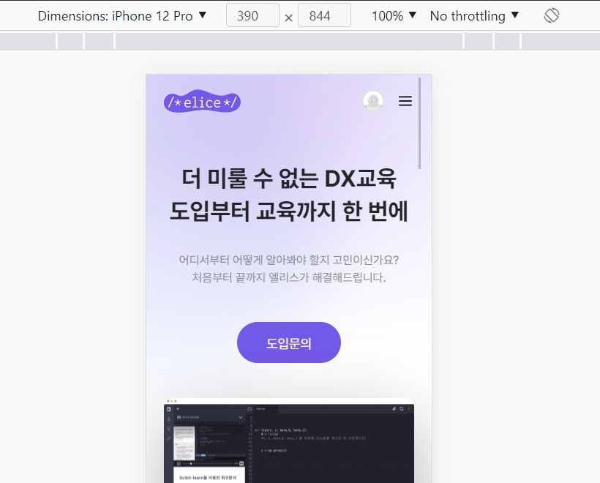
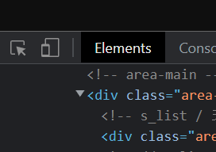
05
반응형 웹사이트
모바일 개발 환경
개발자 모드
가상 모바일 환경

Slide 58
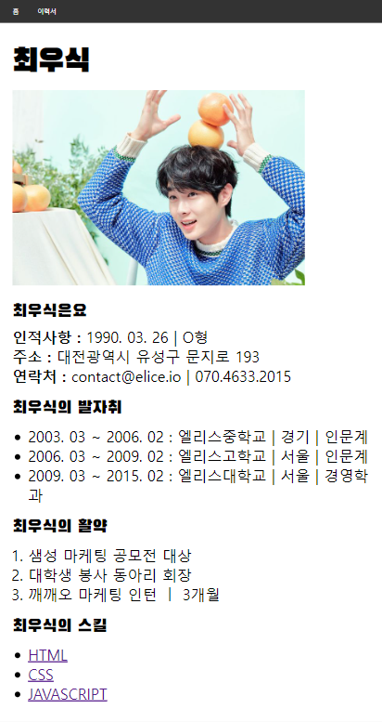
05
반응형 웹사이트
이전 실습을 반응형 웹사이트로 만들기
PC 화면
모바일

Slide 59
06
Git 써보기

Slide 60
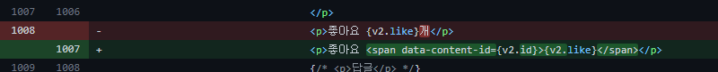
06
Git 써보기
git이 뭔가요?
분산 버전 관리 시스템
즉, 코드의 버전 관리를 해준다!
빨간색은 이전 버전, 초록색은 이번 버전
코드의 트래킹도 가능하고, 협업에 매우 우수

Slide 61



06
Git 써보기
git 호스팅
직접 호스팅

Slide 62
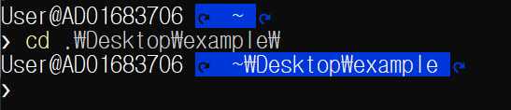
06
Git 써보기
일단 해보자!
1. 터미널을 열어주세요
윈도우 : 명령 프롬프트 혹은 파워쉘
리눅스 & 맥 : 터미널
2. 프로젝트 폴더로 이동
cd “이동할 폴더 경로”

Slide 63
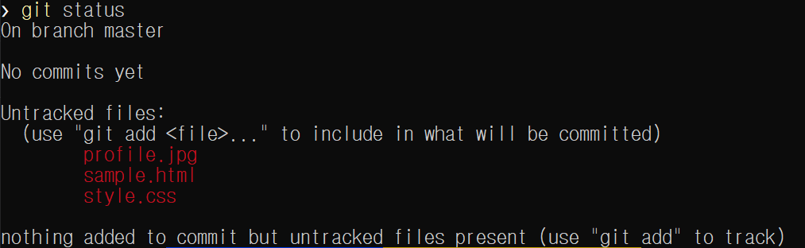
06
Git 써보기
일단 해보자!
3. 아래 명령어를 실행
git init
git status

Slide 64
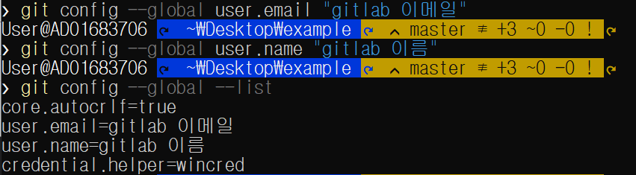
06
Git 써보기
일단 해보자!
git config --global user.email “gitlab 이메일”
git config --global user.name “gitlab 이름”
git config --global --list

Slide 65
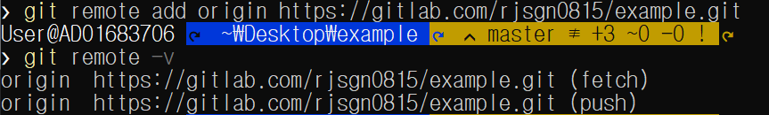
06
Git 써보기
일단 해보자!
git remote add origin “gitlab 프로젝트 주소”
git remote –v

Slide 66
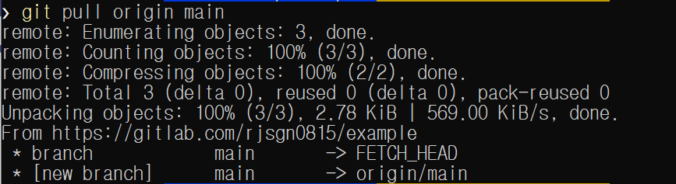
06
Git 써보기
일단 해보자!
git branch –M “branch 명”
git pull origin “branch 명”

Slide 67
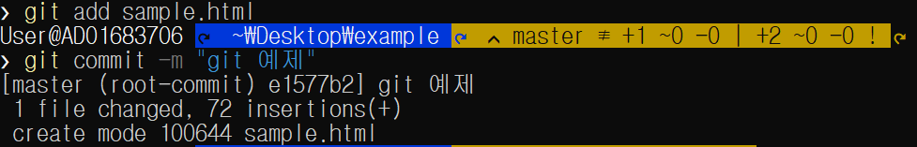
06
Git 써보기
일단 해보자!
git add “추가할 파일 명”
git commit –m “변경사항 내용”

Slide 68
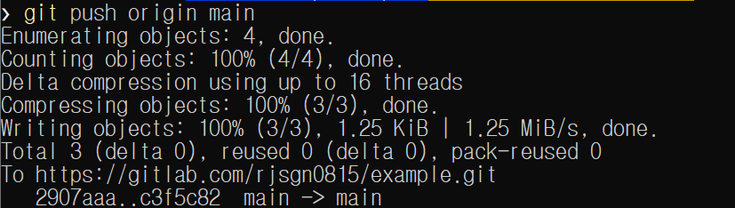
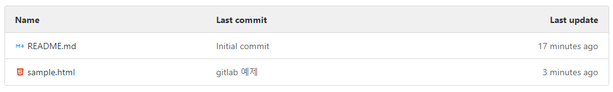
06
Git 써보기
일단 해보자!
git push origin “branch 명”
gitlab 프로젝트로 가보면,

